Slide 1

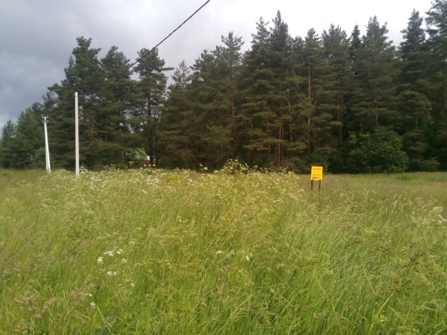
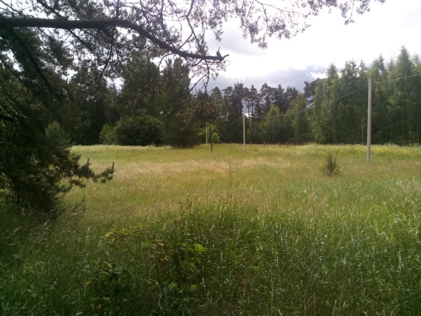
Земельный участок, расположенный по адресу:
Ленинградская область, Кингисеппский муниципальный район, Вистинское сельское поселение, д. Косколово, ул. Речная,10
Аукцион на понижение (с рассрочкой платежа)
Начальная стоимость 7 400 000 руб.
Минимальная стоимость 3 100 000 руб.
Начало приема заявок 04.08.2021, 20.00
Окончание приема заявок 20.09.2021, 08.00
Земельный участок
Площадь: 30 000 кв. м.
Право: Собственность
Кадастровый номер: 47:20:0207001:41
Обременения: водоохранная зона,
охранная зона подземного кабеля,
охранная зона ЛЭП-0,4кВт,
охранная зона воздушного кабеля связи
Категория земель: земли промышленности
ВРИ: станция радиационного наблюдения
Здания
  Нет
Инженерные коммуникации
  Нет
Контактная информация
Марышев Михаил Вениаминович
(812) 346-90-29 (доб.4153)
mmv@khlopin.ru

